Slide 1
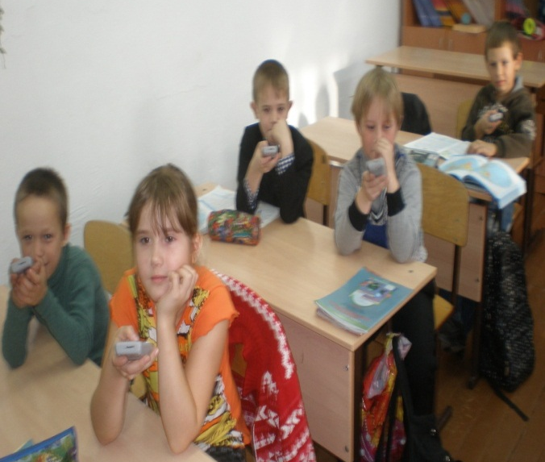
Прежде, чем нажать кнопку, нужно хорошо подумать.
Работаем с системой опроса.
Система контроля и мониторинга качества знаний позволяет анализировать уровень восприятия и понимания материала обучающимися при индивидуальной и групповой работе.

Slide 2
Работа с модульной системой экспериментов.
Благодаря модульной системе экспериментов на базе цифровых технологий учебные эксперименты по предметам естественно – научного цикла можно проводить, не только в классе, но и на улице.
В ПРОВЕДЕНИИ ЭКСПЕРИМЕНТА ИСПОЛЬЗОВАЛСЯ ДАТЧИК ЗВУКА.

Slide 3
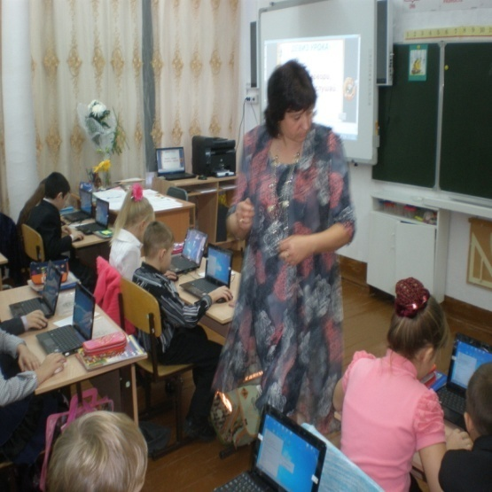
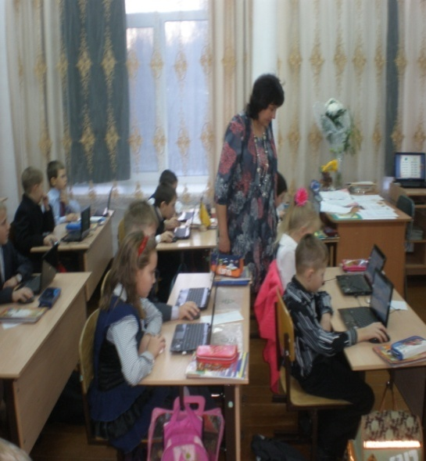
Работаем с нетбуками.
Нетбук обучающегося в составе автоматизированного рабочего места обучающегося способствует решению основных образовательных задач:
получить необходимые знания по предмету и на базовом и углублённом уровне;
активно осваивать новые информационные технологии и методики их использования;
самостоятельно оценивать уровень своей подготовки и корректировать усвоение знаний и умений в процессе обучения или самообразования

Slide 4
Применение ИКТ в начальных классах
* в обучении;
* в тренировочном, для отработки умений и навыков после изучения темы;
* для диагностического тестирования качества усвоения материала;
* в режиме самообучения;
* в работе с отстающими учениками

Slide 5
ИКТ
* повышает качество знаний;
* продвигает ребёнка в общем развитии;
* помогает преодолеть трудности;
* вносит радость в жизнь ребёнка;
* позволяет вести обучение в зоне ближайшего развития;
* создаёт благоприятные условия для лучшего взаимопонимания учителя и учащихся и их сотрудничества в учебном процессе.

Slide 6
Современные средства обеспечивают комфортные условия протекания познавательной деятельности учеников с разными особенностями психофизиологической сферы ( ученик должен иметь условия для проявления своих познавательных возможностей), открывают неограниченные возможности совершенствования методов обучения и воспитания. Организация в школах учебных кабинетов способствуют повышению культуры работы учителя, его квалификации, качества знаний учащихся, привитию навыков самостоятельной работы. Хочется, чтобы учителя не боялись новой техники. Техника не сможет заменить учителя, но она может выступить только в роли помощника. Подружитесь с техникой, и она поможет вам.
Итог.

